Slide 1

企業流程管理系統EasyFlowGP—
內部簽呈暨公告程序申請
上線說明與教育訓練
主講人：資訊部 薛尤繕
Yoyo.hsueh@3dl.com.tw
Jan 16th, 2014

Slide 2
Agenda
1.課程大綱介紹.
2.公告程序管理辦法HR-P03簡介.
3.系統操作-入門版與進階版.

Slide 3
1.課程大綱介紹
課程名稱 | 大綱內容 | 開課 單位 | 時數 | 適合對象
公告程序管理辦法 | 1.二階辦法簡介(內部簽呈、公告、對外公函(不需用印申請)、緊急配套) 。 2.字號規則。 | 人資課 | 10分鐘 | 公司同仁
內部簽呈影音教學 | 流程說明、1.如何申請、 2.簽核簽呈_主管、3.會簽簽呈_會簽單位、 4.確認公告_申請人、5.簽核公告_部門主管 6.列印公告_特助、7.上傳公告_台北人資 | 資訊課 | ３０分鐘 | 主管+經常性申請簽呈者
簽核系統操作說明 入門篇、進階篇 | 1.系統登入、基本功能、如何發起、如何簽核、如何追蹤、流程草稿、撤銷流程。 ２．管理片語、退回種類、轉他人處理、轉發通知、批次簽核。 | 資訊課 | 15 分鐘 | 新進同仁
(回Agenda)

Slide 4
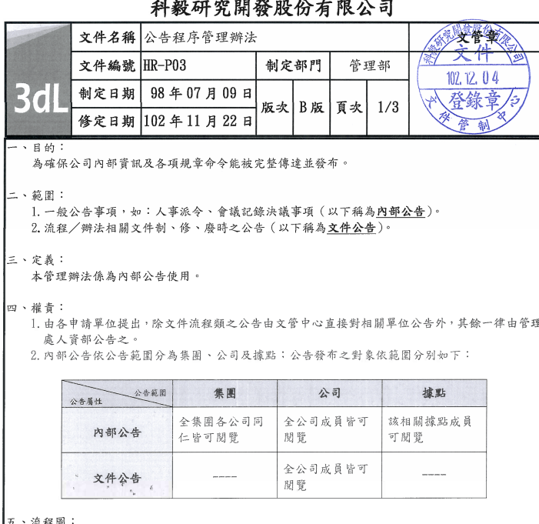
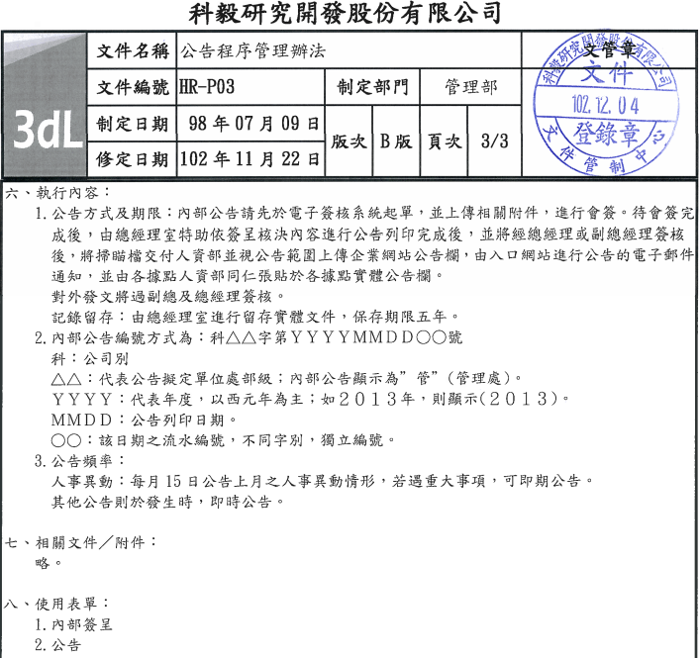
2.公告程序管理辦法HR-P03簡介
(回Agenda)

Slide 5
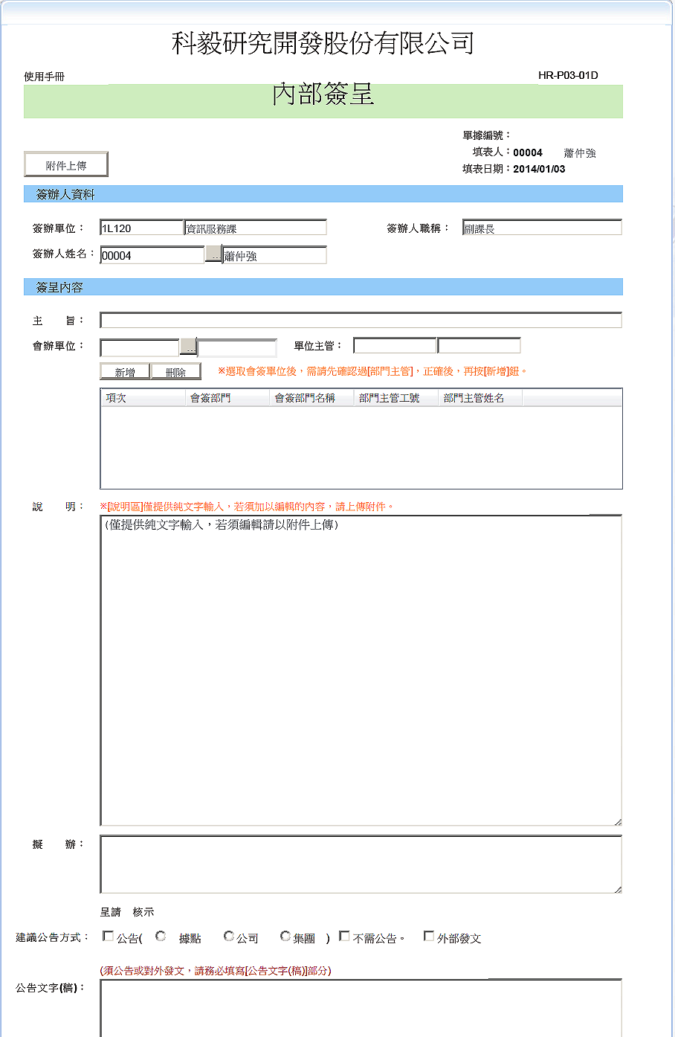
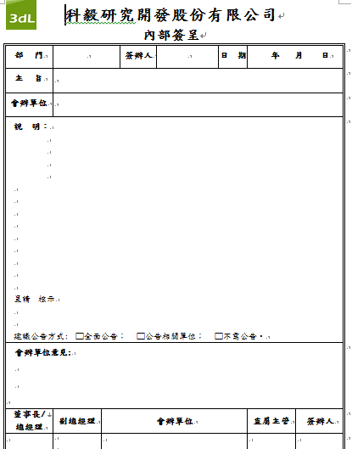
紙本格式
電子格式

Slide 6
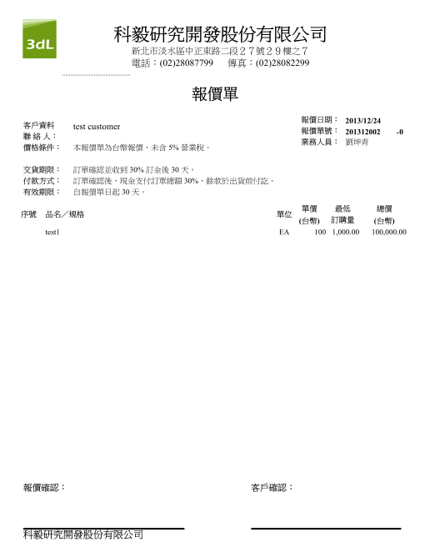
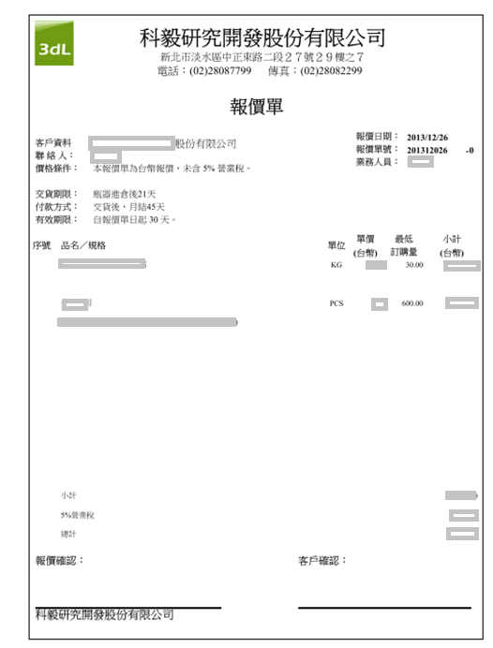
僅供業務參考!!(含Monica)
目前格式
新版格式

Slide 7
３.課後回家作業
a.H/W：測試發起一張
網址：http://192.168.0.25:8080/NaNaWeb
帳號/密碼：同工號
b.沒參加此課程的同仁，請告知[問與答]的影音檔
時機 | 方法 | 路徑
上線前 | 從EIP「問與答」開啟 | 使用手冊： | 問與答/BPM簽核系統說明文件庫/科毅BPM
 |  | 影音教學： | 問與答/BPM簽核系統影音教學區/科毅BPM/HR人資
上線後 | 從表單「使用手冊」開啟 | 表單左上角。(看示範)
(回Agenda)

